Slide 1
Quadratic simultaneous Equations 2
Silent
Teacher
Intelligent Practice
Narration
Your Turn
$$x^{2}+y^{2}=25$$
$$y=x+5$$
$$x^{2}+y^{2}=25$$
$$y=x−5$$
Practice

Slide 2
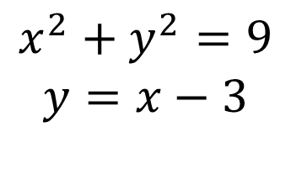
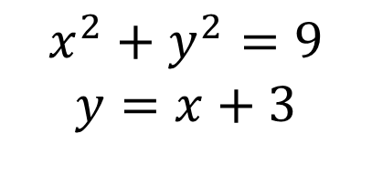
Worked Example
Your Turn
Solve the following pair of simultaneous equations:
Solve the following pair of simultaneous equations:
$$x^{2}+y^{2}=9$$
$$y=x+3$$
$$x^{2}+y^{2}=9$$
$$y=x−3$$

Slide 3
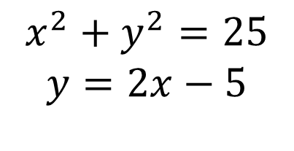
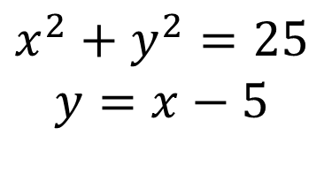
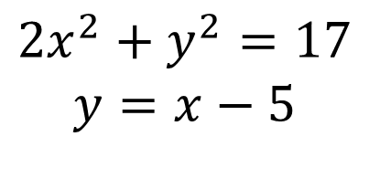
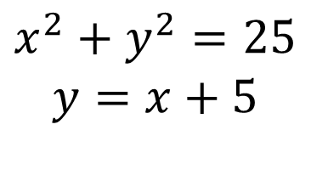
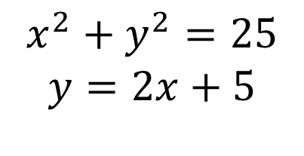
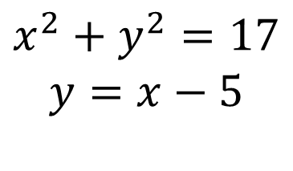
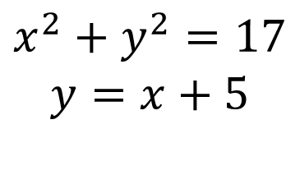
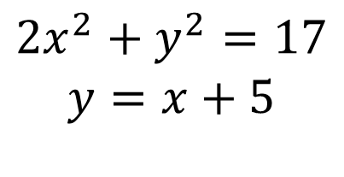
Solve the following pairs of simultaneous equations:
1.
$$x^{2}+y^{2}=25$$
$$y=x+5$$
5.
$$x^{2}+y^{2}=17$$
$$y=x+5$$
2.
$$x^{2}+y^{2}=25$$
$$y=x−5$$
6.
$$x^{2}+y^{2}=17$$
$$y=x−5$$
3.
$$x^{2}+y^{2}=25$$
$$y=2x+5$$
7.
$${2x}^{2}+y^{2}=17$$
$$y=x+5$$
4.
$$x^{2}+y^{2}=25$$
$$y=2x−5$$
8.
$${2x}^{2}+y^{2}=17$$
$$y=x−5$$

Slide 4
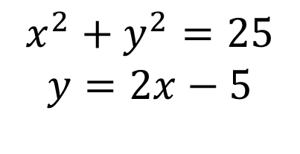
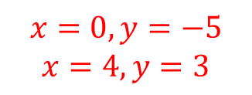
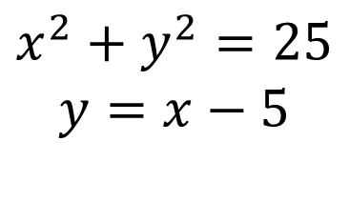
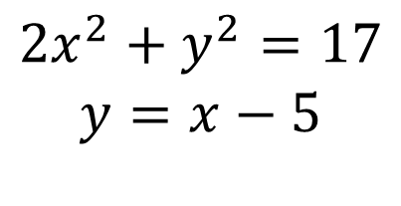
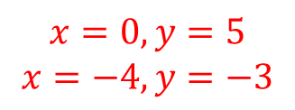
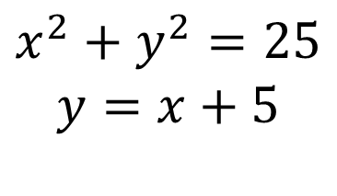
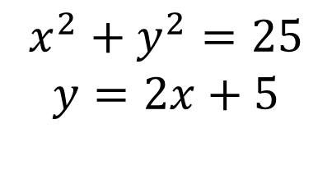
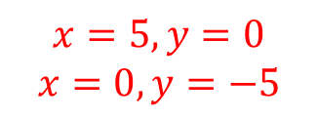
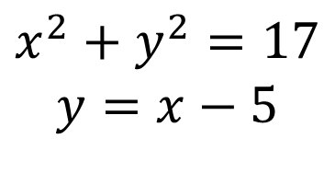
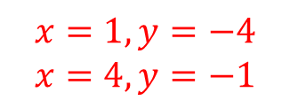
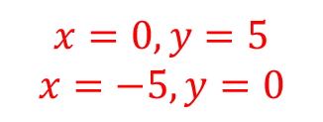
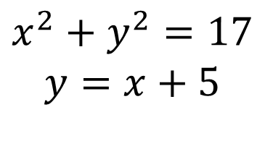
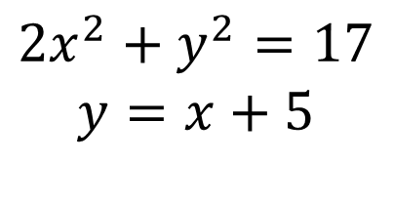
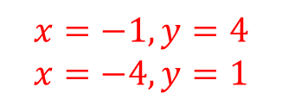
Solve the following pairs of simultaneous equations:
1.
$$x^{2}+y^{2}=25$$
$$y=x+5$$
5.
$$x^{2}+y^{2}=17$$
$$y=x+5$$
$$x=0, y=5$$
$$x=−5, y=0$$
$$x=−1, y=4$$
$$x=−4, y=1$$
2.
$$x^{2}+y^{2}=25$$
$$y=x−5$$
6.
$$x^{2}+y^{2}=17$$
$$y=x−5$$
$$x=5, y=0$$
$$x=0, y=−5$$
$$x=1, y=−4$$
$$x=4, y=−1$$
3.
$$x^{2}+y^{2}=25$$
$$y=2x+5$$
7.
$${2x}^{2}+y^{2}=17$$
$$y=x+5$$
$$x=0, y=5$$
$$x=−4, y=−3$$
$$x=−2, y=3$$
$$x=−4/3, y=11/3$$
4.
$$x^{2}+y^{2}=25$$
$$y=2x−5$$
8.
$${2x}^{2}+y^{2}=17$$
$$y=x−5$$
$$x=0, y=−5$$
$$x=4, y=3$$
$$x=2, y=−3$$
$$x=−4/3, y=−11/3$$

